Slide 1
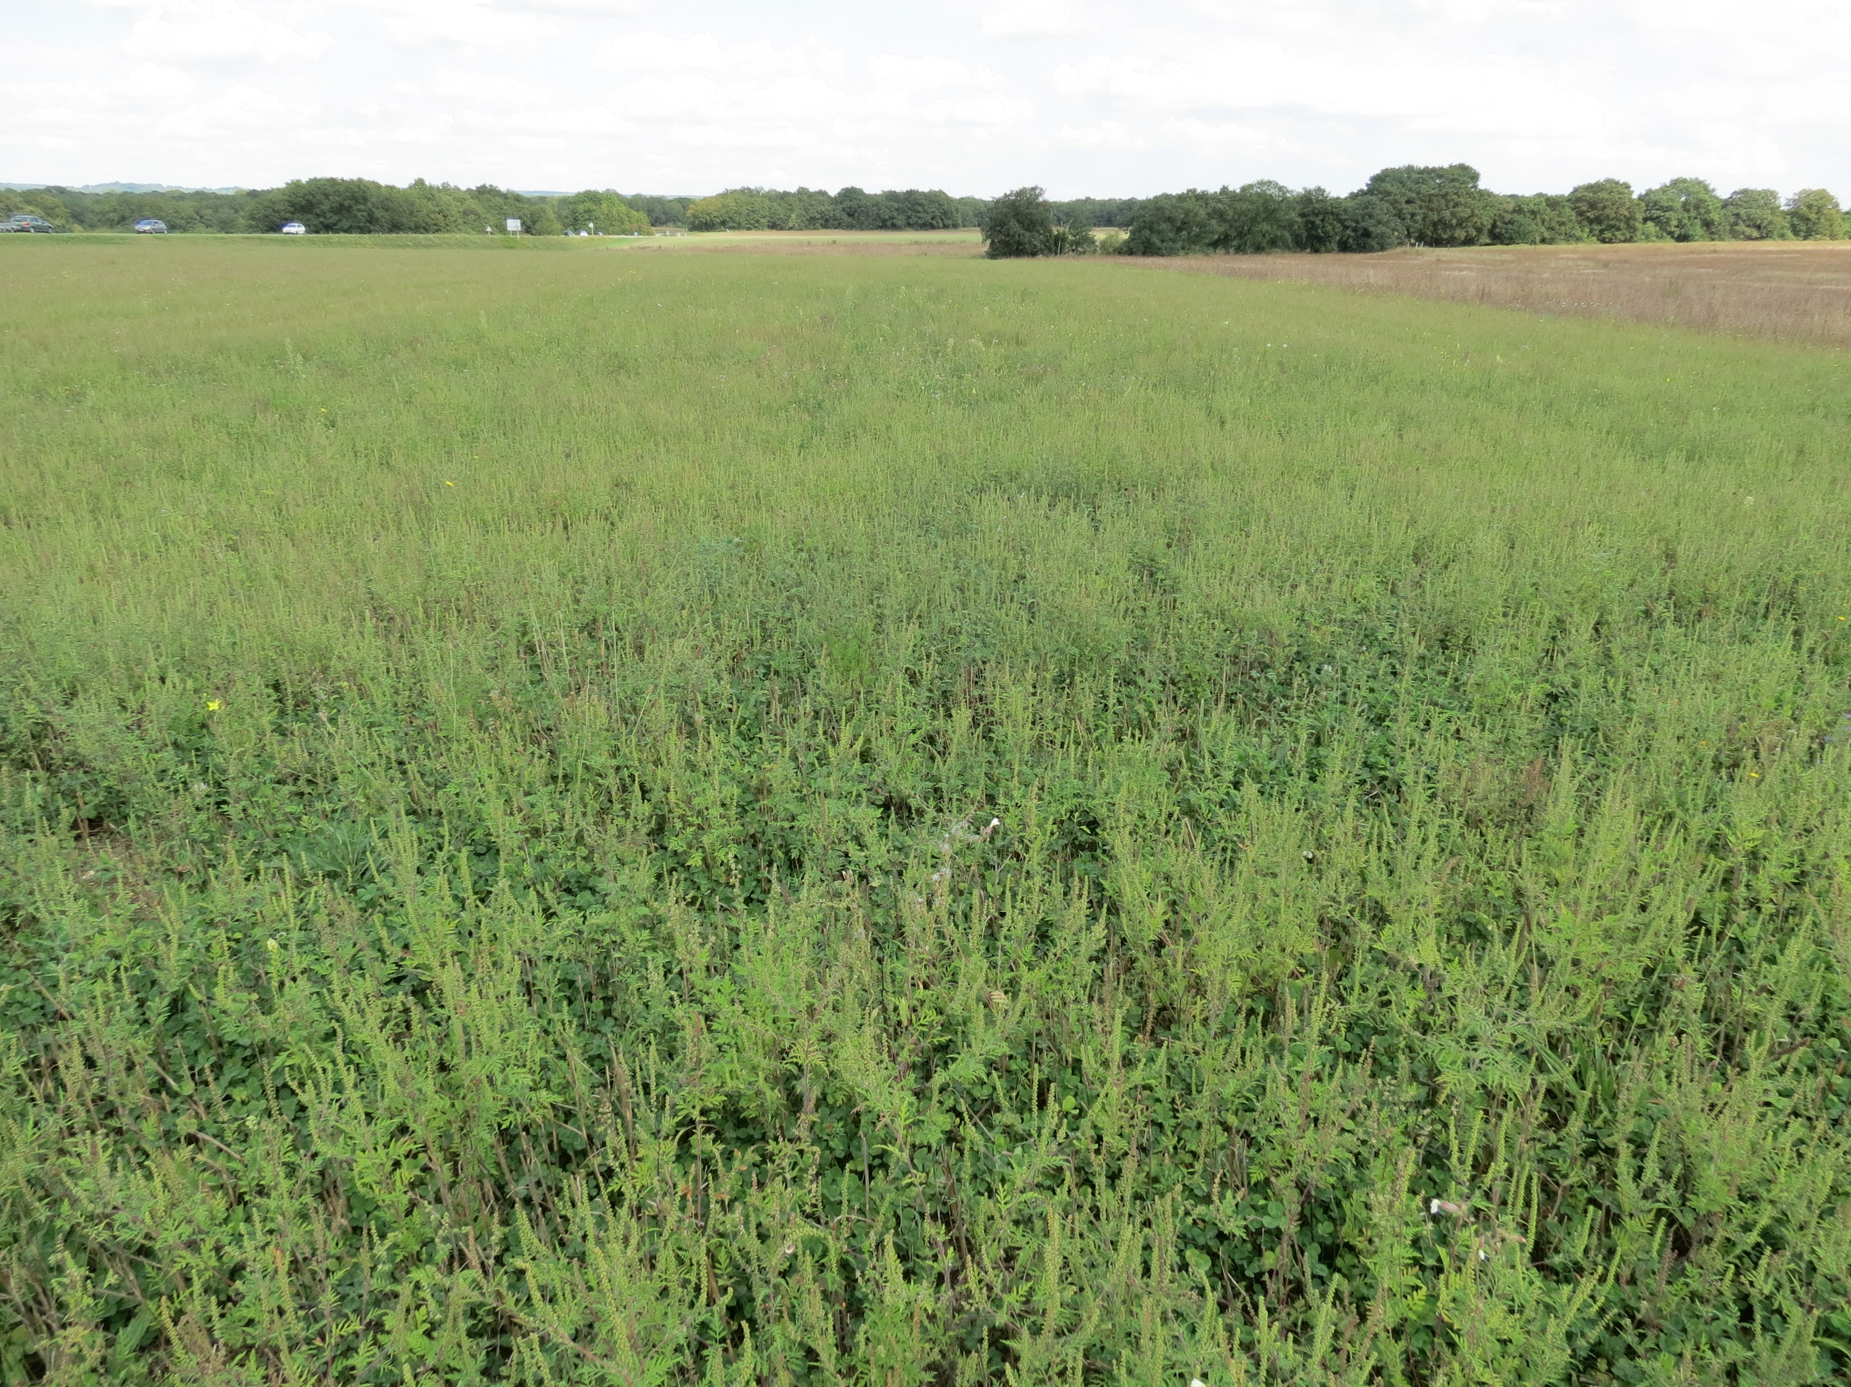
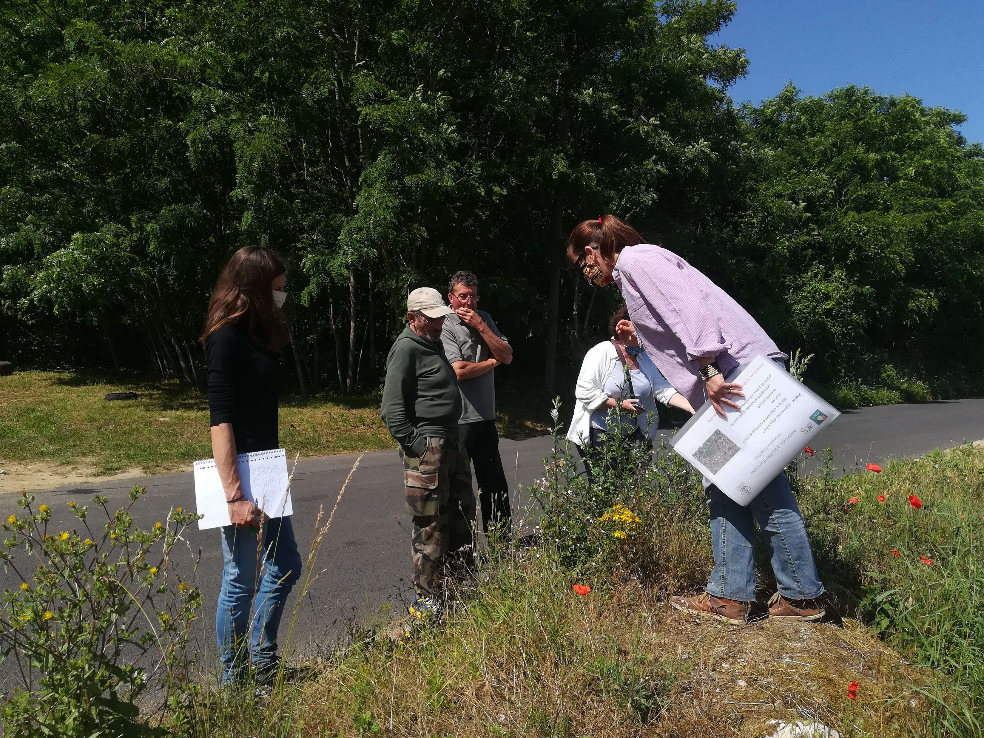
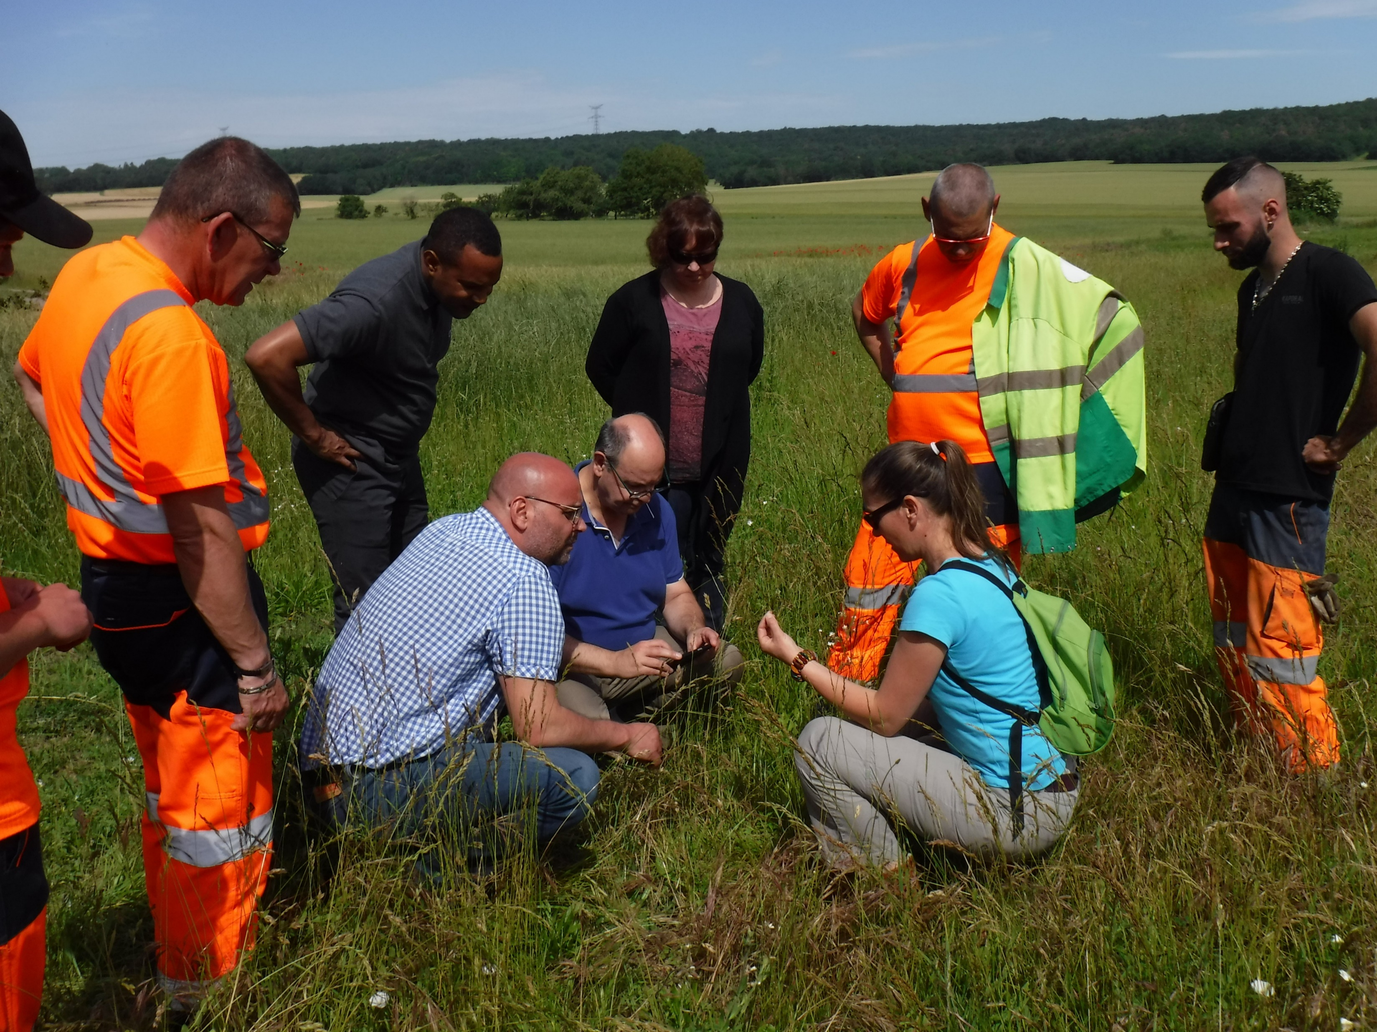
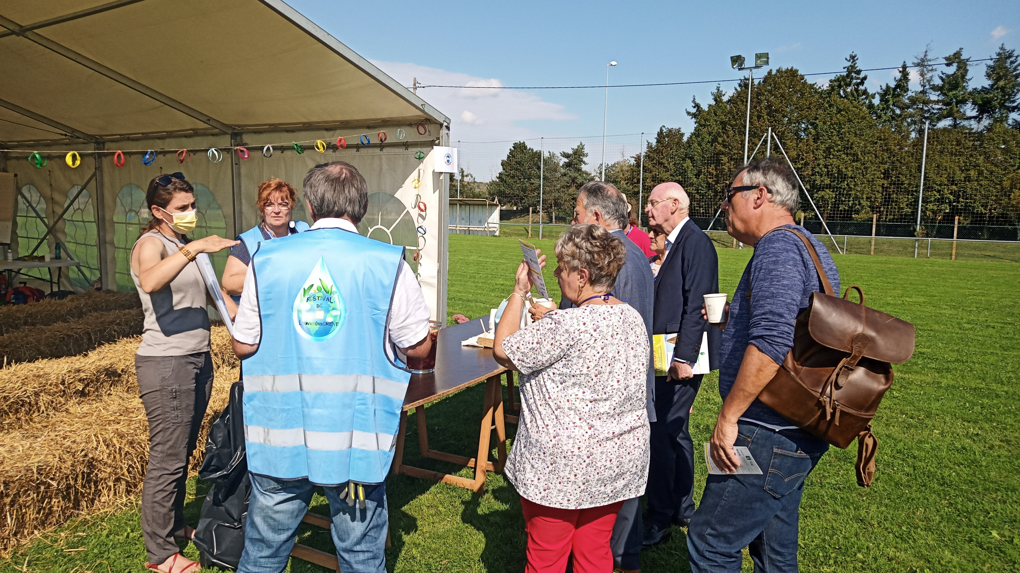

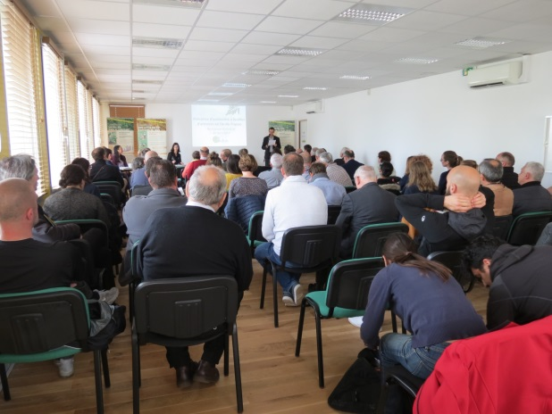
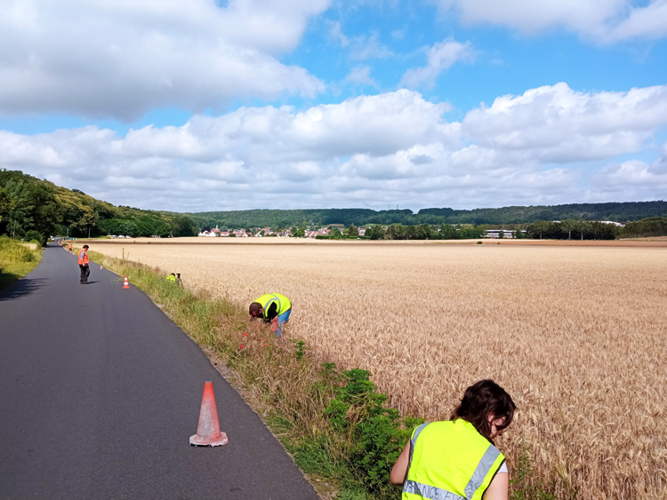

Des enjeux :
Sanitaires
Environnementaux
Sociétaux
Agricoles
Animations
Formations
Source Photo SRAL
Sensibilisations
Surveillance
Rencontres
Accompagnement lutte

Slide 2


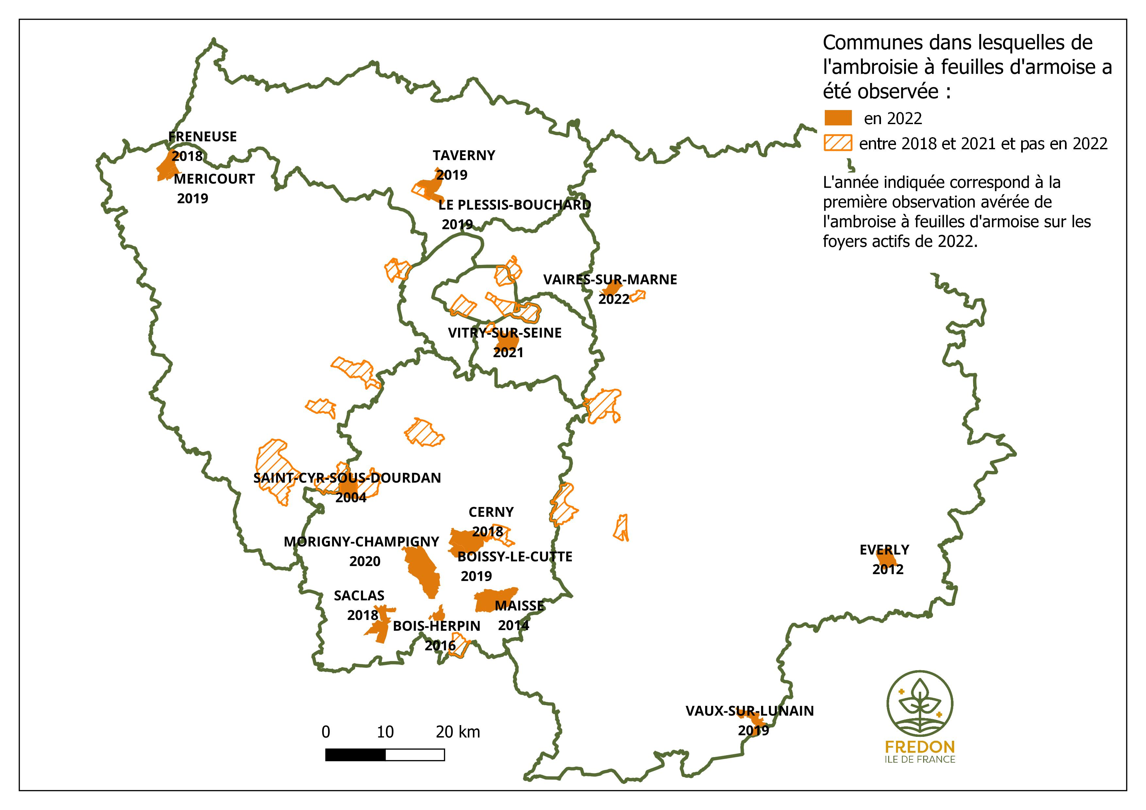
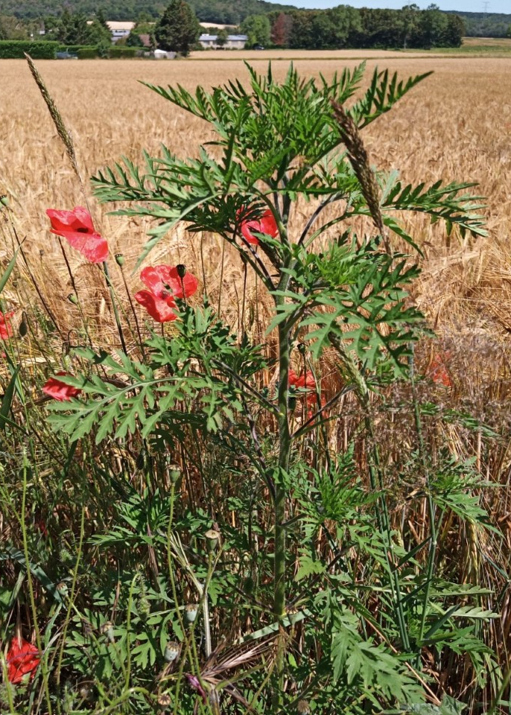
Présence de l’ambroisie à feuilles d’armoise en Ile-de-France
Notes:
12 foyers 14 communes

